Slide 1
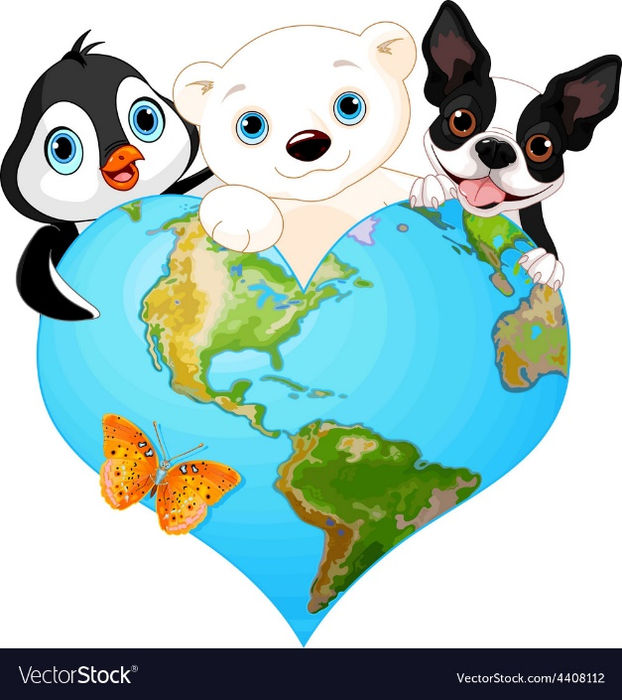
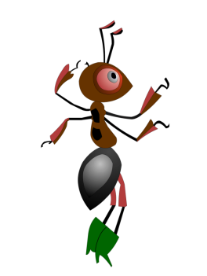
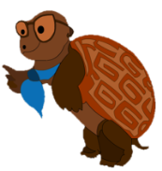
и

Slide 2
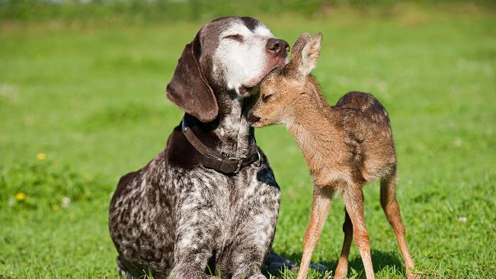
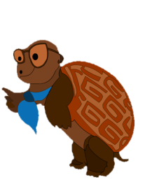
Охрана животных
Животные играют огромную роль в природе. Без них многие растения не могли бы размножаться и расселяться.

Slide 3
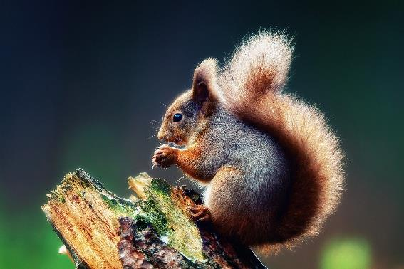
Охрана животных
Необходимы животные и людям. Не только потому, что дают продукты питания и ценные меха, но и потому, что почти все животные очень красивы и интересны.

Slide 4
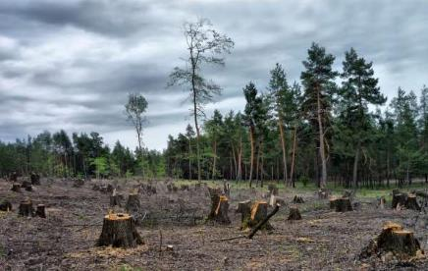
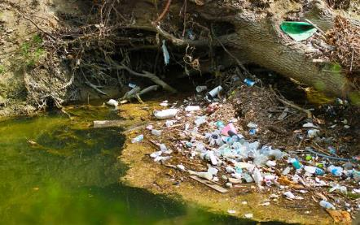
Охрана животных
Вырубая лес или загрязняя воду в реке, люди невольно губят многих диких животных, для которых лес или река-дом.

Slide 5
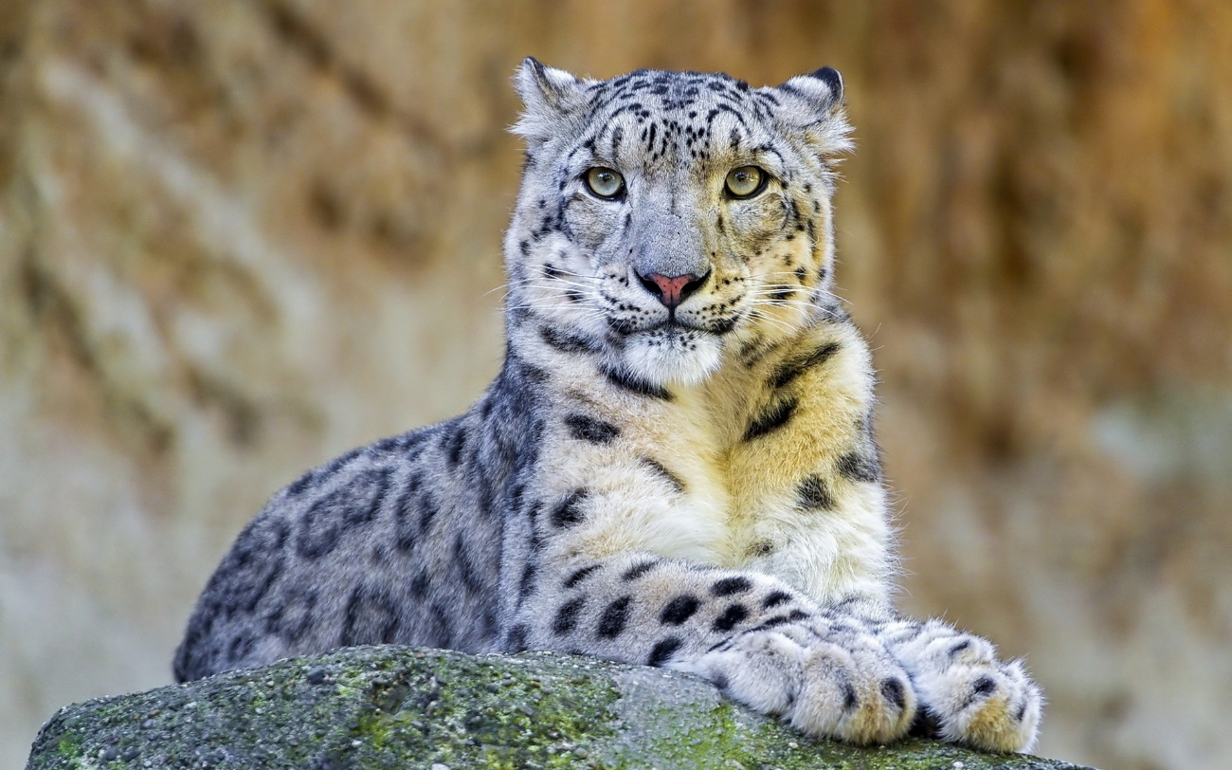
Охрана животных
Из-за хозяйственной деятельности людей и неумеренной охоты одни животные навсегда исчезли, а другие стали редкими.

Slide 6
Работа по учебнику
1.Откройте учебник на стр.106-107.
2.Прочитайте описания животных из Красной книги России.

Slide 7
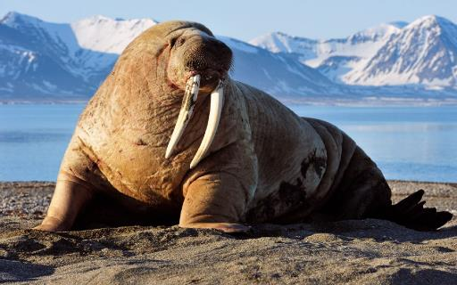
Морж
Морж- могучий морской зверь. Его длина более
3 метров. Клыки моржей-до 80см в длину! Они помогают животным добывать со дна пищу, защищаться от белых медведей, а также вылезать из воды.

Slide 8
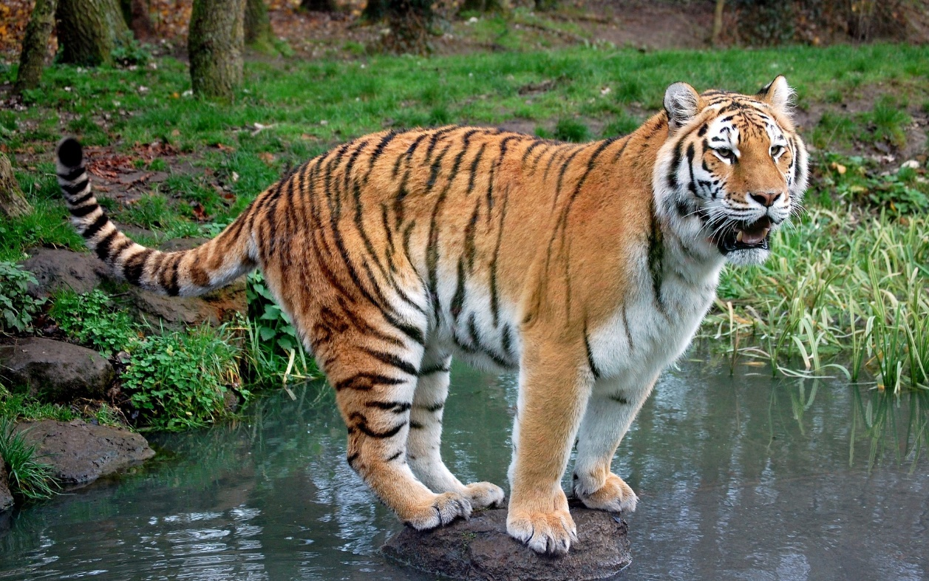
Тигр
Тигр-близкий родственник нашей домашней кошки . Его длина более 3 метров. Сильный, ловкий, красивый зверь. Живёт в лесах на востоке нашей страны.

Slide 9
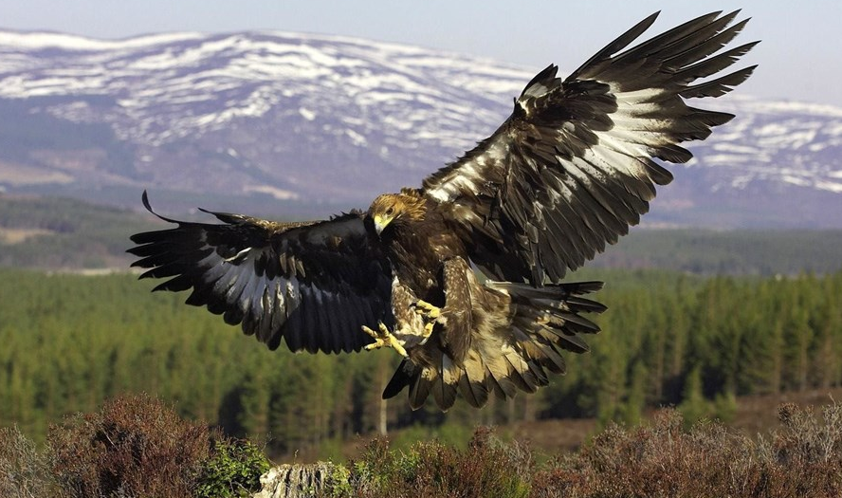
Орёл-беркут
Орёл –беркут-большая, величественная птица. Размах крыльев- до 2 метров. Беркут может подолгу красиво парить высоко в небе, высматривая добычу.

Slide 10
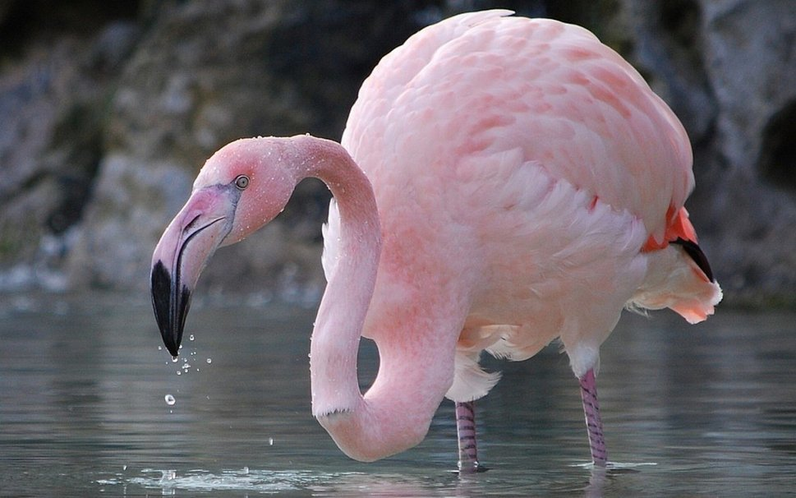
Фламинго
Эти удивительно красивые птицы с нежно-розовым оперением живут у воды. Питаются рачками, насекомыми, семенами водных растений.

Slide 11
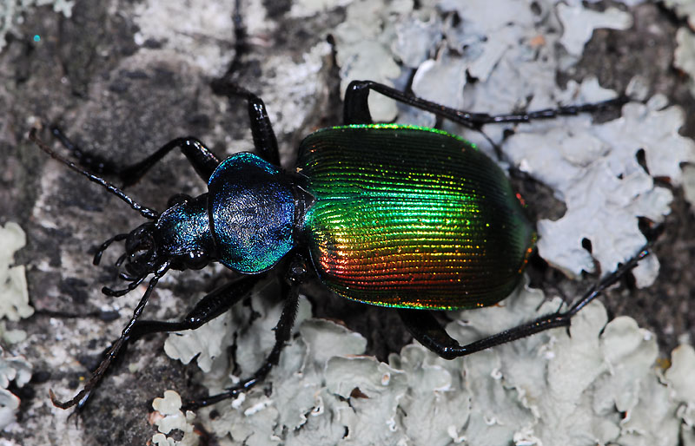
Жук-красотел
Жук живёт в лесах. Длина его тела около 3см. Он поедает опасных для леса гусениц.

Slide 12
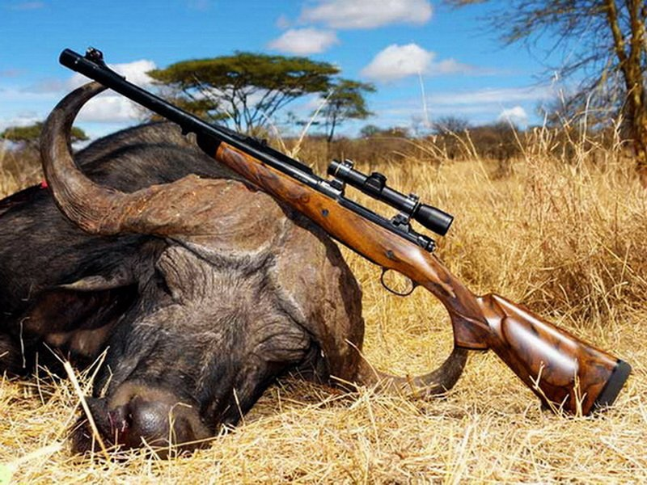
Охота на редких животных запрещена, на некоторые виды ограничена. Рыбная ловля тоже ограничена.

Slide 13
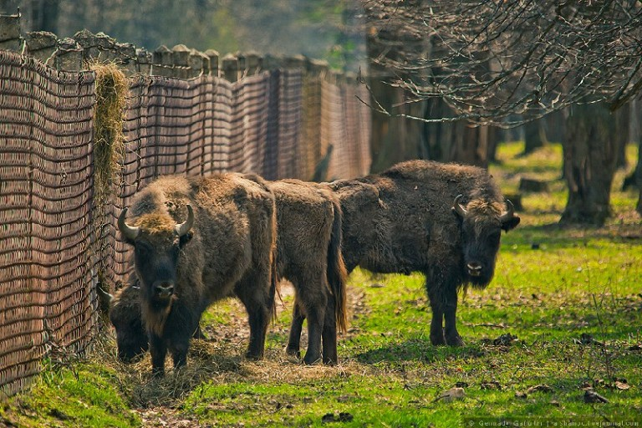
Под особой охраной животные находятся в заповедниках, национальных парках. Помогают животным и зоопарки.

Slide 14
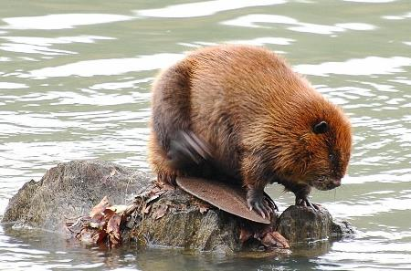
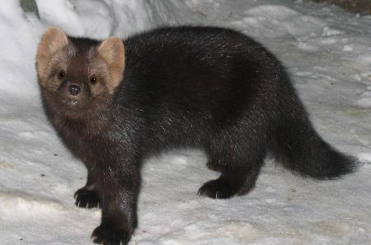
Когда в заповеднике животных какого-либо вида становится много, их переселяют в другие места. Так удалось спасти бобра и соболя.
Соболь
Бобёр

Slide 15
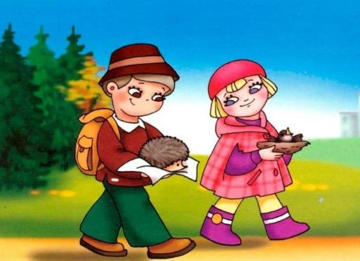
Беречь нужно не только редких животных, но и тех, которых ещё много, которые не внесены пока в Красную книгу. Их жизнь часто зависит от тебя, от твоего поведения в природе.

Slide 16
Работа по учебнику
1.Откройте учебник на стр.109.
2.Прочитайте текст «Правила друзей природы»

Slide 17
Клик мышкой
на знак
Правила друзей природы
Не будем подходить близко
к гнёздам птиц. Ведь по нашим следам их могут отыскать и разорить хищники. Не будем прикасаться к гнезду, чтобы
птицы-родители не покинули его
Будем подкармливать птиц
зимой , а весной с помощью
старших делать для
них домики

Slide 18
Клик мышкой
на знак
Правила друзей природы
Не будем ловить и уносить домой здоровых птенцов и детёнышей зверей. В природе о них позаботятся взрослые животные.
Весной и в начале лета в лесу
и в парке не будем отпускать
собаку с поводка. Ведь она
может поймать беспомощных
птенцов и детёнышей зверей.

